Slide 1
LTI system &
Convolution

Slide 2

2.1 Introduction
System : A process that results in transforming input signals into output signals
시스템(system) : 어떤 신호를 보다 바람직한 형태의 다른 신호를 변환하는 일을 수행하는 과정(process), 장치(device), 혹은 방법(method)
  예) 정보의 추출을 위해 신호의 형태를 바꾸는 일, 신호의 증폭, 신호에서 잡음 제거, 신호 변조 혹은 압축
연속시간 시스템: 연속시간 신호를 입력으로 받아, 처리 혹은 변환한 결과를 연속시간 신호로 출력하는 시스템
이산시간 시스템: 이산시간 신호를 입력으로 받아, 처리 혹은 변환한 결과를 이산시간 신호로 출력하는 시스템

Slide 3
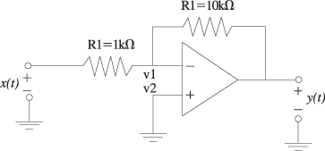


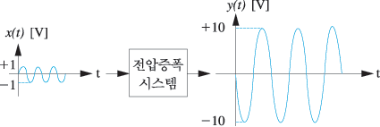
2.1 Introduction
간단한 시스템의 사례들
R₂=10kΩ
R₁=10kΩ
연산증폭기 회로

Slide 4





2.2 Classification of continuous-time systems
2.2.1 Linear and Nonlinear Systems
When the system is linear, the superposition principle can be applied.
Additivity property
  The response of is
Homogeneity property
  The response of is where is any arbitrary constant

Slide 5
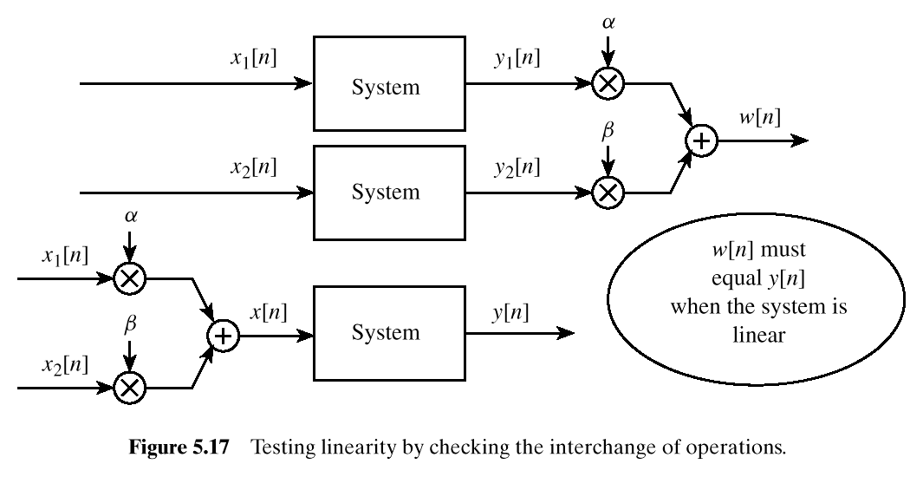
2.2 Classification of continuous-time systems
2.2.1 Linear and Nonlinear Systems
x₁(t)
y₁(t)
w(t)
x₂(t)
y₂(t)
x₁(t)
w(t)
y(t)
x(t)
y(t)
x₂(t)

Slide 6



2.2 Classification of continuous-time systems
2.2.1 Linear and Nonlinear Systems
Linear or Nonlinear?

Slide 7
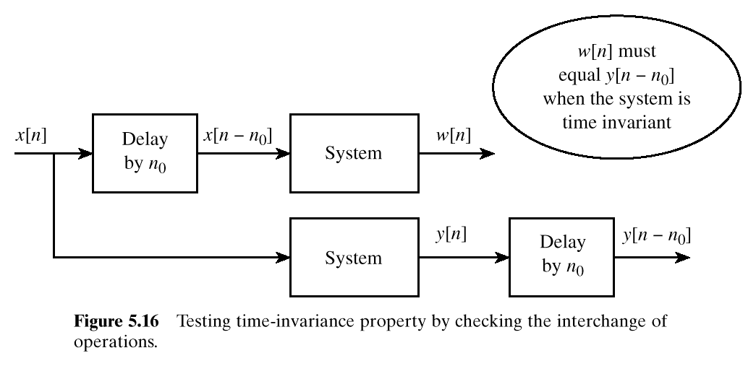
2.2 Classification of continuous-time systems
2.2.2 Time-Varying and Time-Invariant Systems
Time invariant : Time shift in the input signal causes an identical time shift in the output signal
w(t)
y(t-t₀)
x(t)
x(t-t₀)
w(t)
t₀
y(t)
y(t-t₀)
x(t)
t₀

Slide 8
2.2 Classification of continuous-time systems
2.2.2 Time-Varying and Time-Invariant Systems
Time-Invariant or Time-Varying?

Slide 9
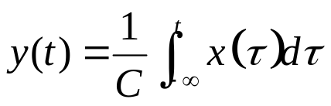

2.2 Classification of continuous-time systems
2.2.3 Systems with and without Memory
무기억 시스템 (memoryless system) : 특정한 시간 t 에서의 출력은 같은 시점에서의
입력 신호에 의해서만 결정되는 시스템
기억 시스템 (memory system) : 특정한 시간 t 에서의 출력은 같은 시점에서의 입력과
과거 다른 시점에서의 입력 또는 출력을 하나 이상 필요로 하는 시스템

Slide 10


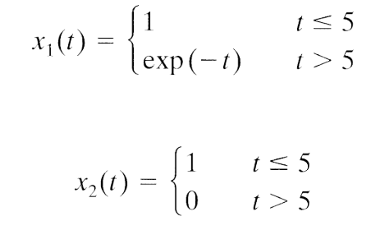
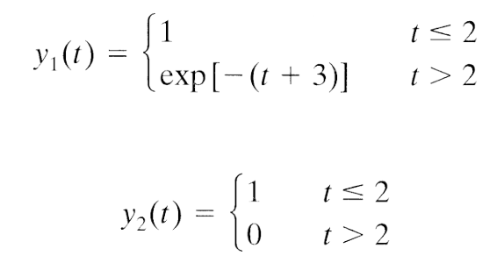

2.2 Classification of continuous-time systems
2.2.4 Causal Systems
인과시스템(Causal system) : 어떤 시스템의 출력이 현재의 입력, 과거의 입력, 그리고 과거의 출력에 의해서만 결정되는 시스템
Delay system
비인과시스템(Non-causal system) : 미래에 들어올 입력을 알아야 현재의 출력을
결정할 수 있기 때문에, 구현상으로는 비현실적인 시스템.
영상처리 분야 등에서 일정한 지연을 감수하며 사용하기도 함
Predictor

Slide 11


2.2 Classification of continuous-time systems
2.2.5 Invertibility and Inverse Systems
어떤 시스템에서 입력과 출력이 일대일 대응이 된다면 그 시스템은 가역적(invertible), 혹은 역시스템(inverse system)을 갖는다.
연속시간 시스템과 역시스템의 예
이산시간 시스템과 역시스템의 예

Slide 12
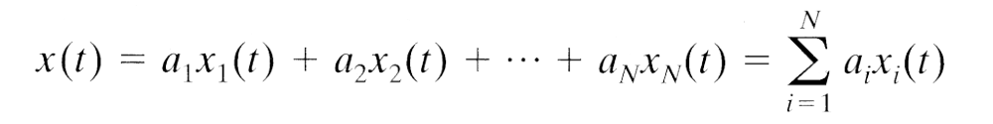
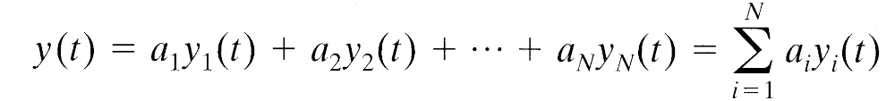
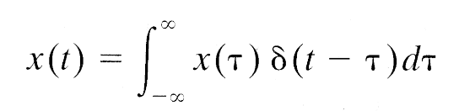

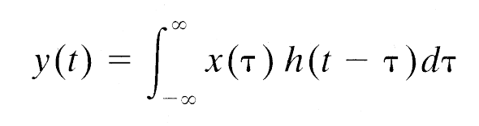
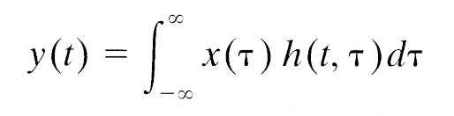
2.3 Linear Time-Invariant(LTI) Systems
실세계에 존재하는 많은 시스템들이 부분 혹은 전체적으로 선형시불변(linear time invariant)성을 갖기 때문에 이러한 시스템의 수학적 모델로 적합
해석에 있어서 매우 편리한 도구
2.3.1 The Convolution Integral
Input of LTI
Output
h(t) : response of , impulse response

Slide 13

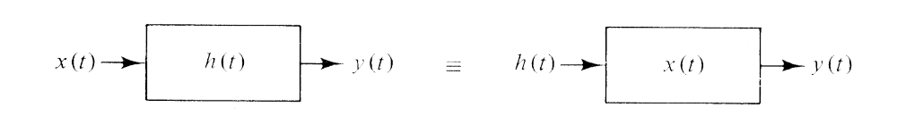
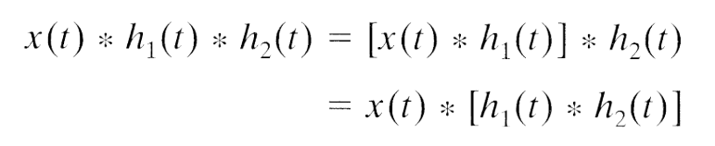
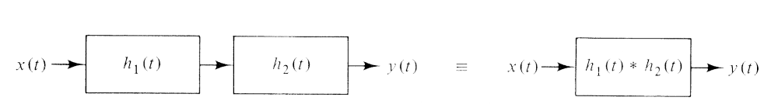
2.3 Linear Time-Invariant(LTI) Systems
Commutativity
Associativity

Slide 14
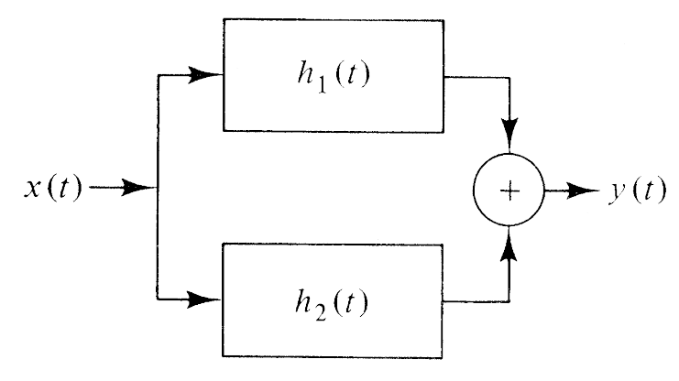
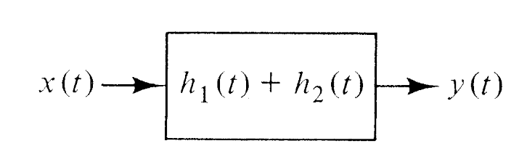
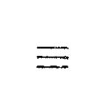
2.3 Linear Time-Invariant(LTI) Systems
Distributivity

Slide 15
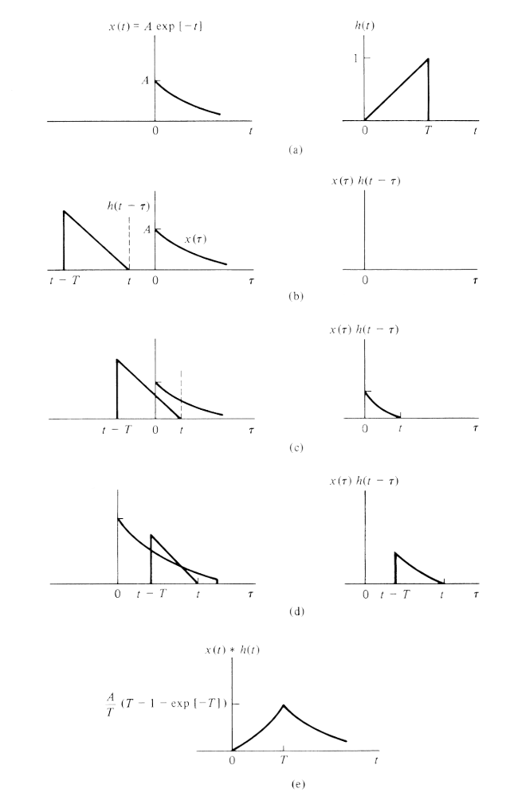
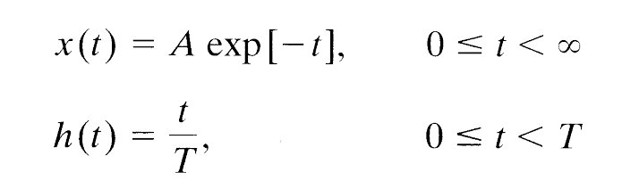
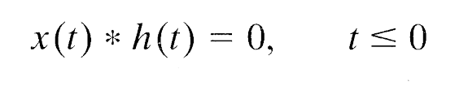
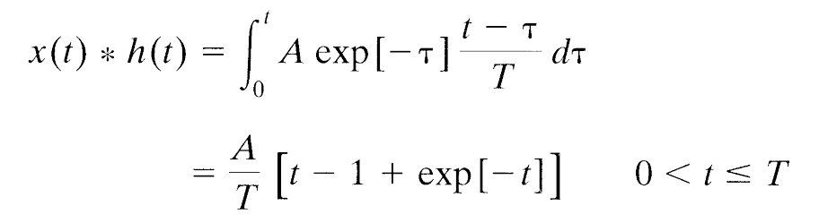
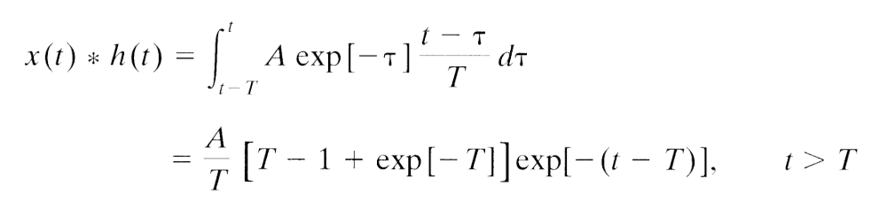
2.3 Linear Time-Invariant(LTI) Systems
2.3.2 Graphical Interpretation of Convolution

Slide 16
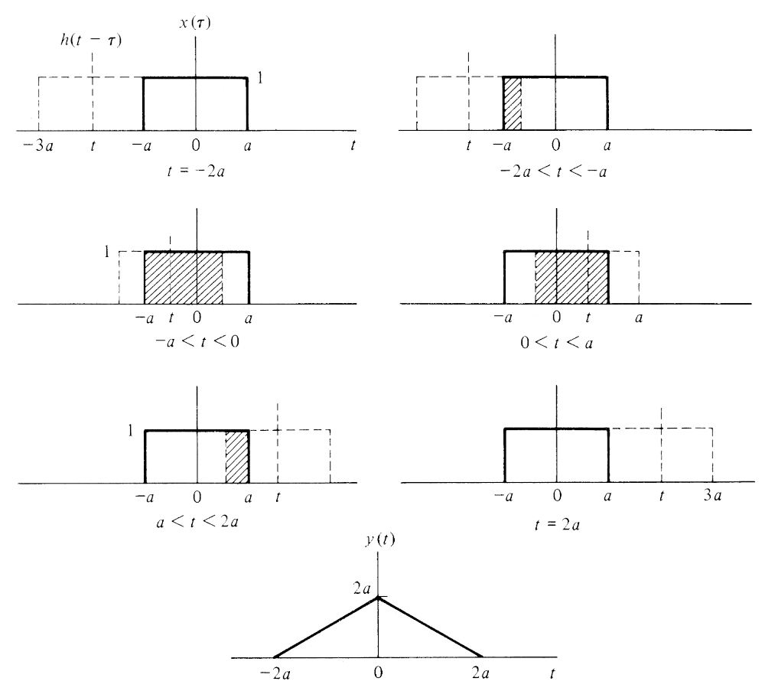

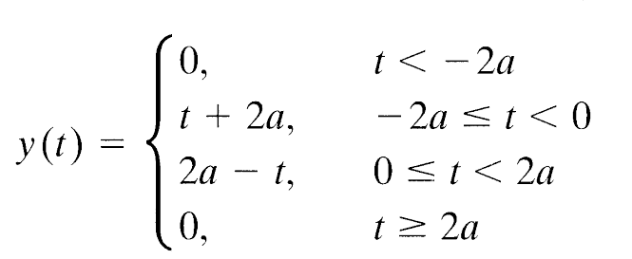
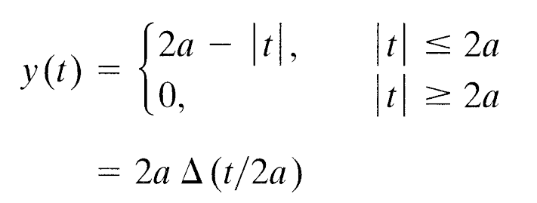
2.3 Linear Time-Invariant(LTI) Systems
2.3.2 Graphical Interpretation of Convolution
τ

Slide 17
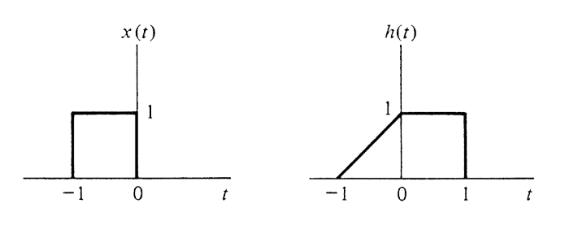
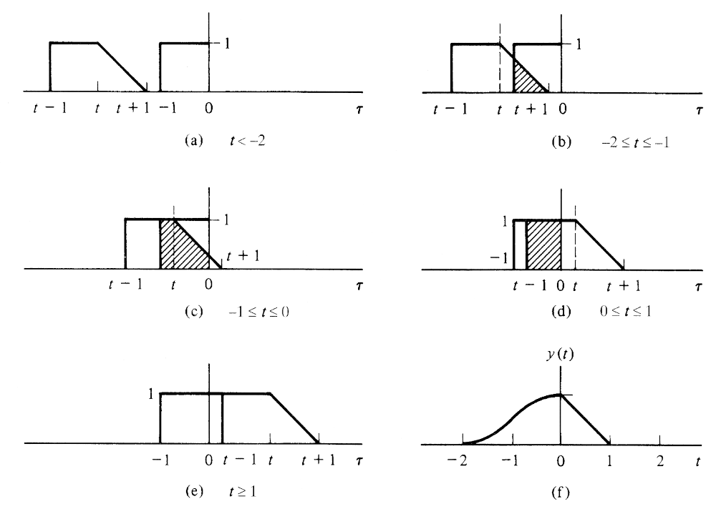
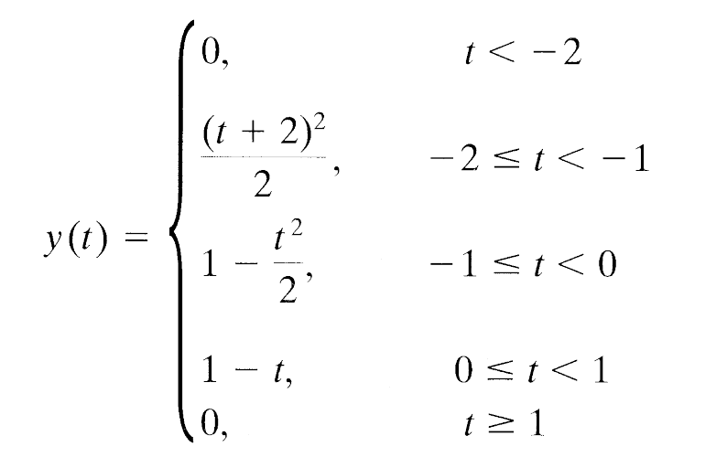
2.3 Linear Time-Invariant(LTI) Systems
2.3.2 Graphical Interpretation of Convolution

Slide 18
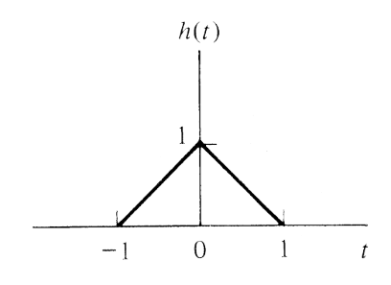
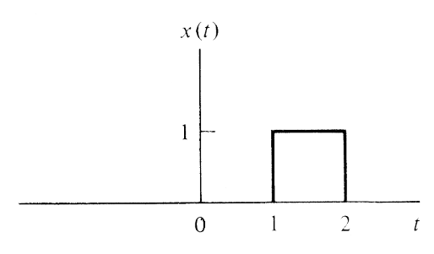
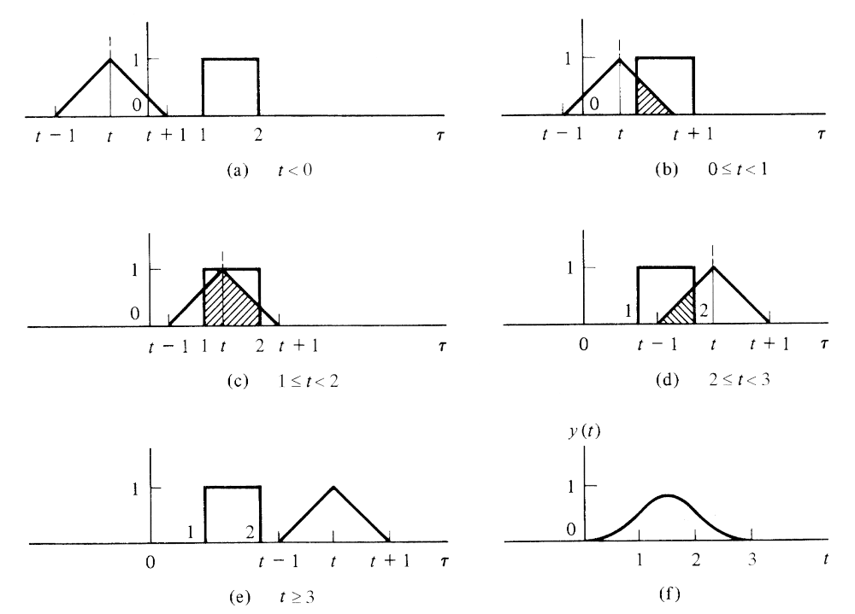
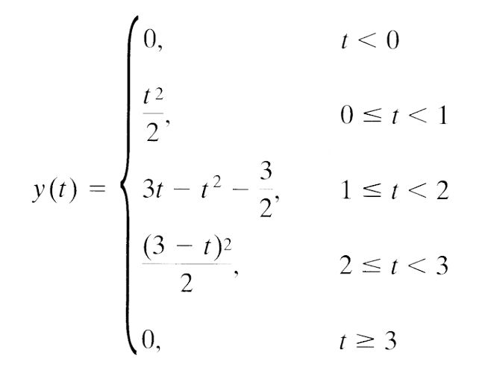
2.3 Linear Time-Invariant(LTI) Systems
2.3.2 Graphical Interpretation of Convolution

